Slide 1
CHÀO CÁC EM HỌC SINH THÂN MẾN

Slide 2
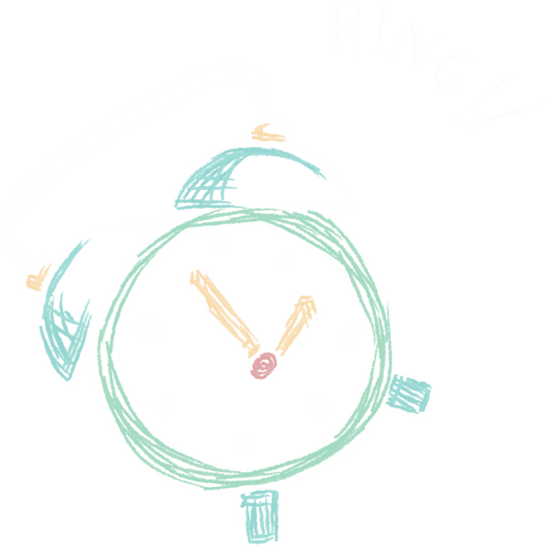
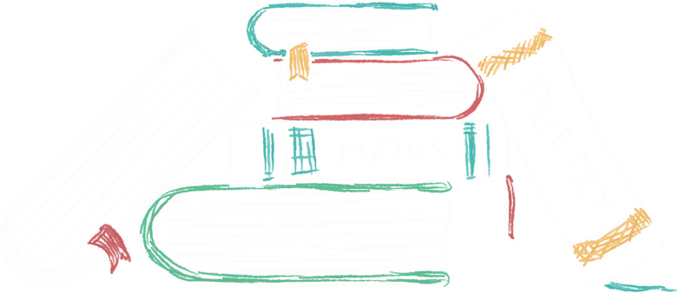
Bài 4: Lũy thừa với số mũ tự nhiên

Slide 3
MỤC TIÊU BÀI HỌC:
01.
Thực hiện được phép tính lũy thừa với số mũ tự nhiên.
02.
Thực hiện được phép nhân, phép chia hai lũy thừa cùng cơ số với số mũ tự nhiên.
03.
Vận dụng được phép tính lũy thừa để giải quyết vấn đề thực tiễn.

Slide 4
KHỞI ĐỘNG
Câu hỏi 1: Điền vào dấu “…”
Câu hỏi 2: Viết tổng sau thành tích của hai số:
$$4+4+4+4+4$$
1. Tính chất giao hoán của phép cộng:
$a+b=$ …
2. Tính chất giao hoán của phép nhân:
$a.b=$…
3. Tính chất phân phối của phép nhân với phép cộng:
$a\left(b+c\right)=$…
$$b+a$$
Đáp án:
$$4+4+4+4+4=$$
$$b.a$$
$$4.5$$
$$ab+ac$$
Câu hỏi:
4.4.4.4.4=?

Slide 5
KHÁM PHÁ
Ta có thể viết gọn tích $4.4.4.4.4=4^{5}$
lũy thừa
?. Viết gọn các tích sau bằng cách dùng lũy thừa:
a) $5.5.5=$
b) $7.7.7.7.7.7=$
$$5^{3}$$
$$7^{6}$$

Slide 6
KHÁM PHÁ
1. Lũy thừa
Lũy thừa bậc n của $a$, kí hiệu $a^{n}$ là tích của n thừa số $a$.
$$a^{n}=a.a.….a$$
Ví dụ 1:
$${10}^{3}$$
Cách đọc:
mười mũ ba
hoặc mười lũy thừa ba
hoặc lũy thừa bậc ba của mười.
Cơ số: 10, số mũ: 3
Giá trị: ${10}^{3}=$
n thừa số a
Số $a$ được gọi là cơ số, n là số mũ
Cách đọc:
$a$ mũ n
$a$ lũy thừa n
Lũy thừa bậc n của $a$
$$10.10.10=1000$$
Đặc biệt: $a^{2}$ còn đọc là $a$ bình phương
$a^{3}$ còn đọc là $a$ lập phương
Quy ước: $a^{1}=a$

Slide 7
Phiếu học tập số 1
Câu 1: Viết các tích sau dưới dạng lũy thừa
a) $3.3.3=$
b) $6.6.6.6=$
Câu 2: Điền vào dấu “…” cụm từ thích hợp
$3^{2}$ còn gọi là … hay … của 3
$5^{3}$ còn gọi là … hay … của 5
Câu 3: Hãy đọc các lũy thừa sau và chỉ rõ cơ số, số mũ: $3^{10},{10}^{5}$.
$$3^{3}$$
$$6^{4}$$
$$ba bình phương$$
$$lũy thừa bậc hai$$
$$năm lập phương$$
$$lũy thừa bậc ba$$
$$3^{10}→$$
$$ba mũ mười$$
Cơ số: 3, số mũ: 10
$${10}^{5}→$$
$$mười mũ năm$$
Cơ số: 10, số mũ: 5

Slide 8
KHÁM PHÁ
?. Viết tích của hai lũy thừa sau thành một lũy thừa
a) $2^{2}.2^{4}=$
b) ${3.3}^{3}=$
$$2.2.2.2.2.2$$
$$=2^{6}$$
$$(=2^{2+4})$$
$$3.3.3.3=$$
$$3^{4}$$
$$\left(=3^{1}.3^{3}=3^{1+3}\right)$$

Slide 9
KHÁM PHÁ
1. Lũy thừa
Lũy thừa bậc n của $a$, kí hiệu $a^{n}$ là tích của n thừa số $a$.
$$a^{n}=a.a.….a$$
n thừa số a
Ví dụ 2:
$3^{4}.3^{2}=3^{4+2}=3^{6}$
${5.5}^{3}=$
Số $a$ được gọi là cơ số, n là số mũ
Quy ước: $a^{1}=a$
$$5^{1}.5^{3}=$$
$$5^{1+3}=5^{4}$$
2. Nhân hai lũy thừa cùng cơ số
Khi nhân hai lũy thừa cùng cơ số, ta giữ nguyên cơ số và cộng số các số mũ.
$$a^{m}.a^{n}=a^{m+n}$$

Slide 10
Phiếu học tập số 2
Viết các tích sau dưới dạng một lũy thừa
a) $3^{3}.3^{4}=$
b) ${10}^{4}.{10}^{3}=$
c) $x^{2}.x^{5}=$
$$3^{3+4}=3^{7}$$
$$a^{m}.a^{n}=a^{m+n}$$
$${10}^{4+3}={10}^{7}$$
$$x^{2+5}=x^{7}$$

Slide 11
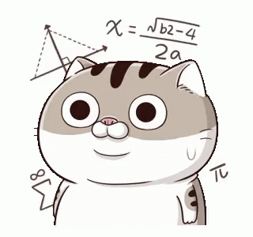
KHÁM PHÁ
?. Từ phép tính $5^{5}.5^{2}=5^{7}$, em hãy suy ra kết quả của mỗi phép tính $5^{7} :5^{2}$ và $5^{7}:5^{5}$. Giải thích.
$$5^{7}:5^{2}=5^{5}$$
$$5^{7}:5^{5}=5^{2}$$
??. Hãy dự đoán kết quả của phép tính $7^{9}:7^{2}$ và $6^{5}:6^{3}$
$$7^{9}:7^{2}=7^{9−2}=7^{7}$$
$$6^{5}:6^{3}=6^{5−3}=6^{2}$$

Slide 12
KHÁM PHÁ
1. Lũy thừa
Lũy thừa bậc n của $a$, kí hiệu $a^{n}$ là tích của n thừa số $a$.
$$a^{n}=a.a.….a$$
Ví dụ 3:
$3^{4}:3^{2}=3^{4−2}=3^{2}$
${5^{3}:5}^{3}=$
n thừa số a
Số $a$ được gọi là cơ số, n là số mũ
$$5^{3−3}=5^{0}$$
$=$1
Quy ước: $a^{1}=a$
2. Nhân hai lũy thừa cùng cơ số
$$a^{m}.a^{n}=a^{m+n}$$
3. Chia hai lũy thừa cùng cơ số
Khi chia hai lũy thừa cùng cơ số, ta giữ nguyên cơ số và trừ các số mũ.
$$a^{m}:a^{n}=a^{m−n}\left(a≠0,m≥n\right)$$
Quy ước: $a^{0}=1$

Slide 13
Phiếu học tập số 3
Câu 1: Viết kết quả mỗi phép tính sau dưới dạng một lũy thừa
a) ${11}^{7}:{11}^{3}=$
b) ${11}^{7}:{11}^{7}=$
Câu 2: Cho biết mỗi phép tính sau đúng hay sai
a) $9^{7}:9^{2}=9^{5}$
b) $7^{10}:7^{2}=$
$${11}^{4}$$
c) $7^{2}.7^{4}=$
d) $7^{2}.7^{4}:7^{3}=$
$$7^{6}$$
$${11}^{0}=1$$
$$7^{6}:7^{3}$$
$${=7}^{3}$$
Đ
$$2^{3}=8$$
S
c) $2^{11}:2^{8}=$
d) $5^{6}:5^{6}=$
$$6$$
$$7^{5}$$
S
$$7^{8}$$
$$5$$
S
$$5^{0}=1$$

Slide 14
VẬN DỤNG
Bài 1: Người ta đo được vận tốc ánh sáng vào khoảng 300 000 000 m/s. Em hãy viết vận tốc ánh sáng dưới dạng tích của một số với một lũy thừa của 10.
Đáp án:
${300 000 000=3.10}^{8}$ m/s
Notes:
QTC có thể cho HS xem nửa video rồi dừng lại, đề nghị HS về nhà tự tìm hiểu thêm tăng sự tò mò cho HS.

Slide 15
VẬN DỤNG
Bài 2: Bài tập 4 – SGK trang 18
Đáp án:
a) $6 00 …00={6.10}^{21}$ $75 00…00={75.10}^{18}$
b) Gợi ý: lấy khối lượng trái đất chia cho khối lượng mặt trăng.
21 số 0
18 số 0

Slide 16
Củng cố
1. Lũy thừa
Lũy thừa bậc n của $a$, kí hiệu $a^{n}$ là tích của n thừa số $a$.
$$a^{n}=a.a.….a$$
n thừa số a
Quy ước: $a^{1}=a$
2. Nhân hai lũy thừa cùng cơ số
$$a^{m}.a^{n}=a^{m+n}$$
3. Chia hai lũy thừa cùng cơ số
$$a^{m}:a^{n}=a^{m−n}\left(a≠0,m≥n\right)$$
Quy ước: $a^{0}=1$
Notes:
Sau khi nhắc lại kiến thức, QTC cho các em HS sử dụng điện thoại tham gia thi đua trả lời trên Quizizz Link: https://quizizz.com/admin/quiz/5f828dd6317a61001bce847a

Slide 17
Dặn dò
- Xem lại kiến thức lý thuyết và làm bài tập 1;2;3;4 sgk trang 18.
- Đọc bài mới “Thứ tự thực hiện các phép tính”

Slide 18
THANKS!
Do you have any questions?
quynv@uka.edu.vn
0964 064 753

